Slide 1


Slide 2
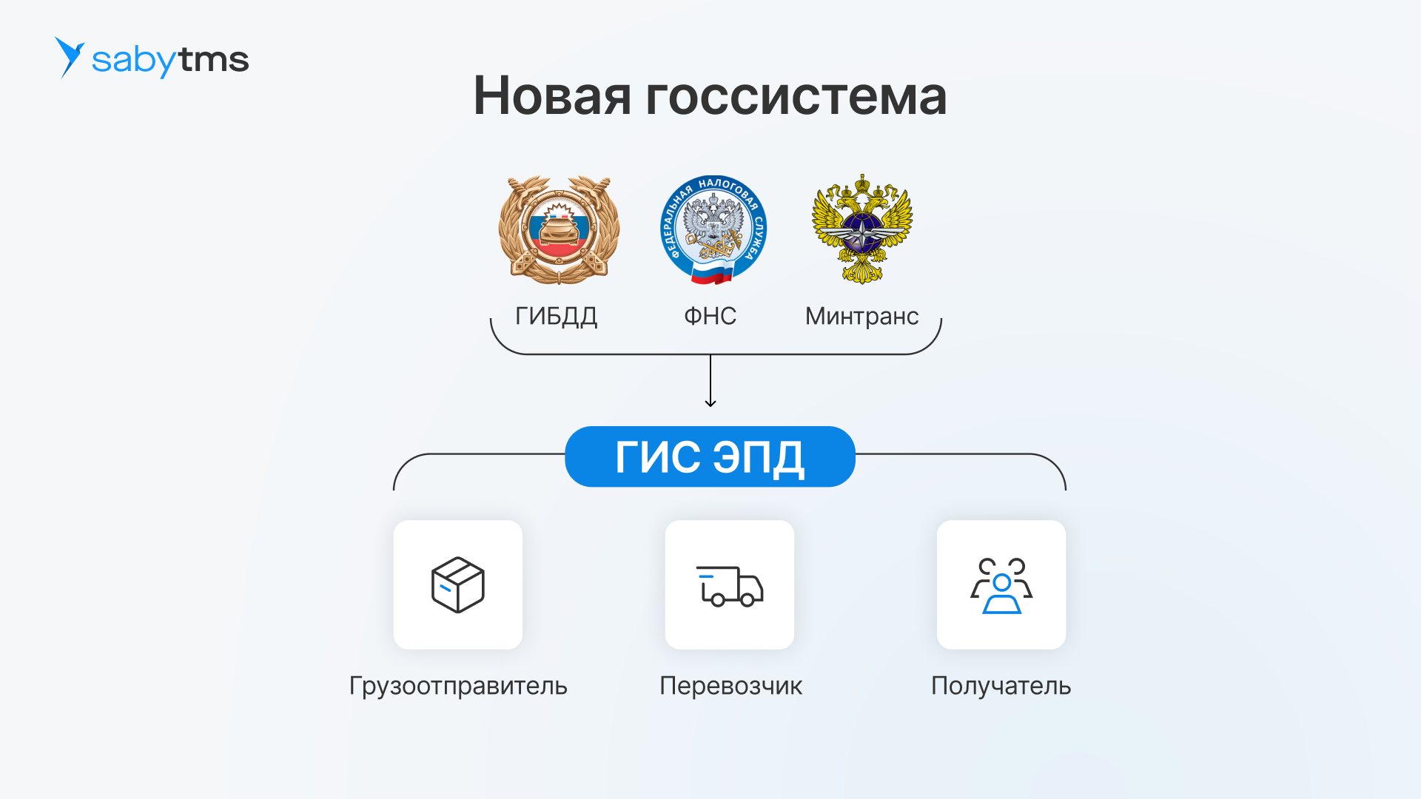

Slide 3
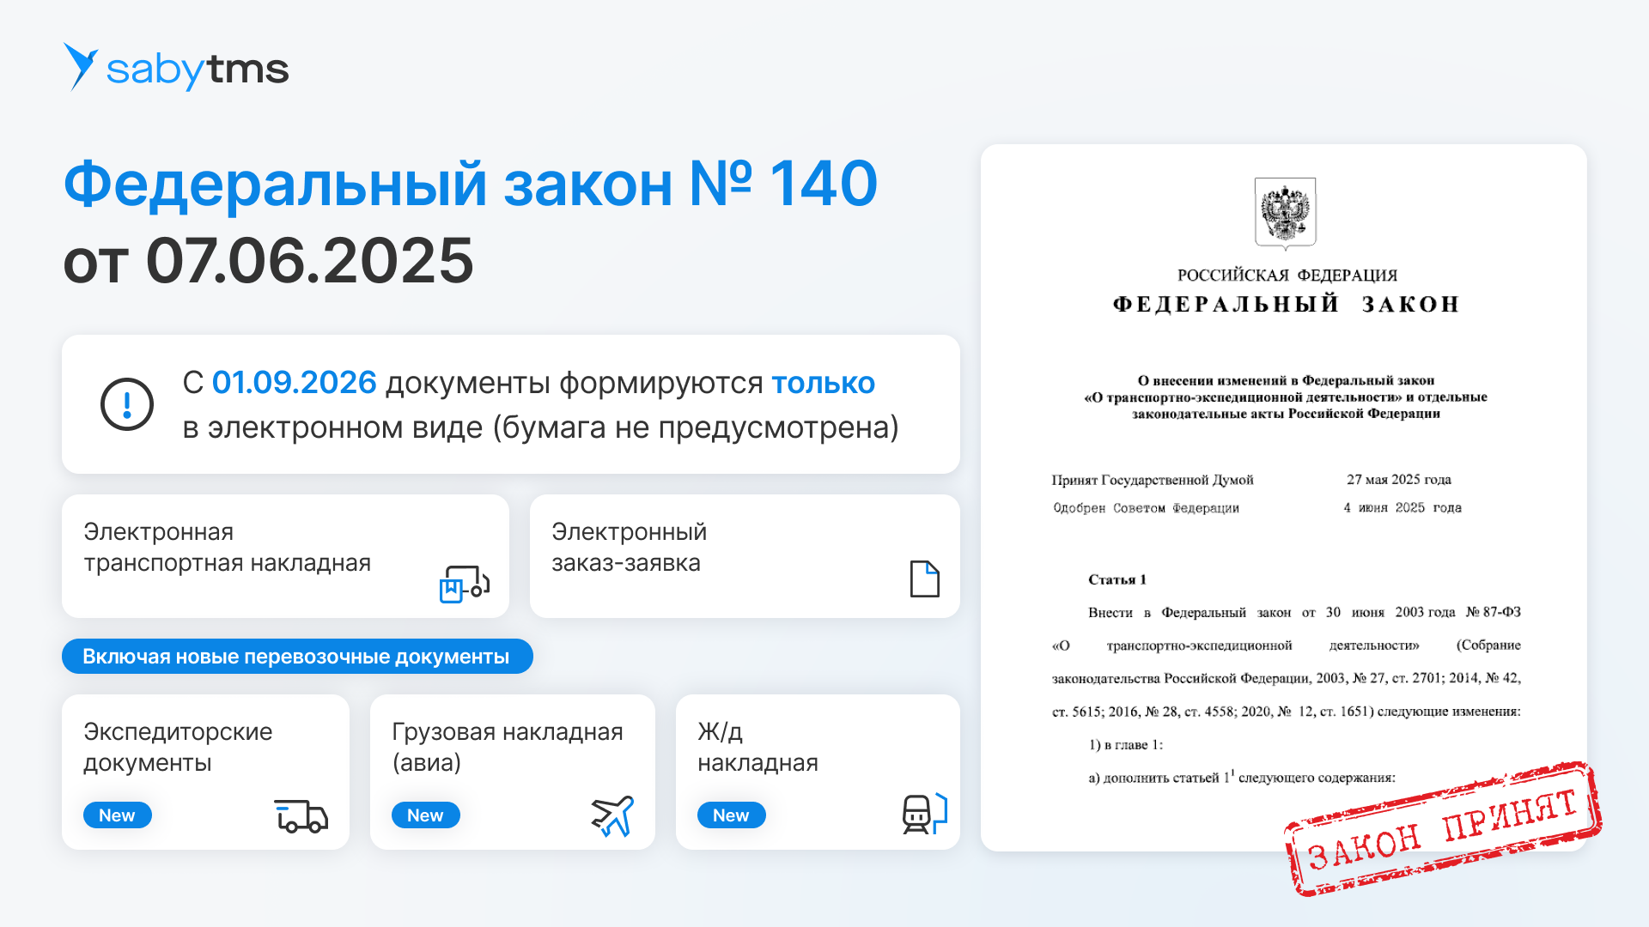

Slide 4
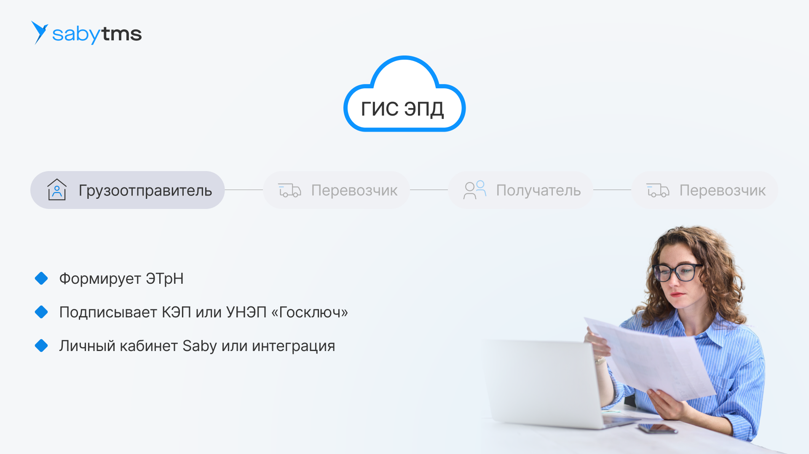

Slide 5
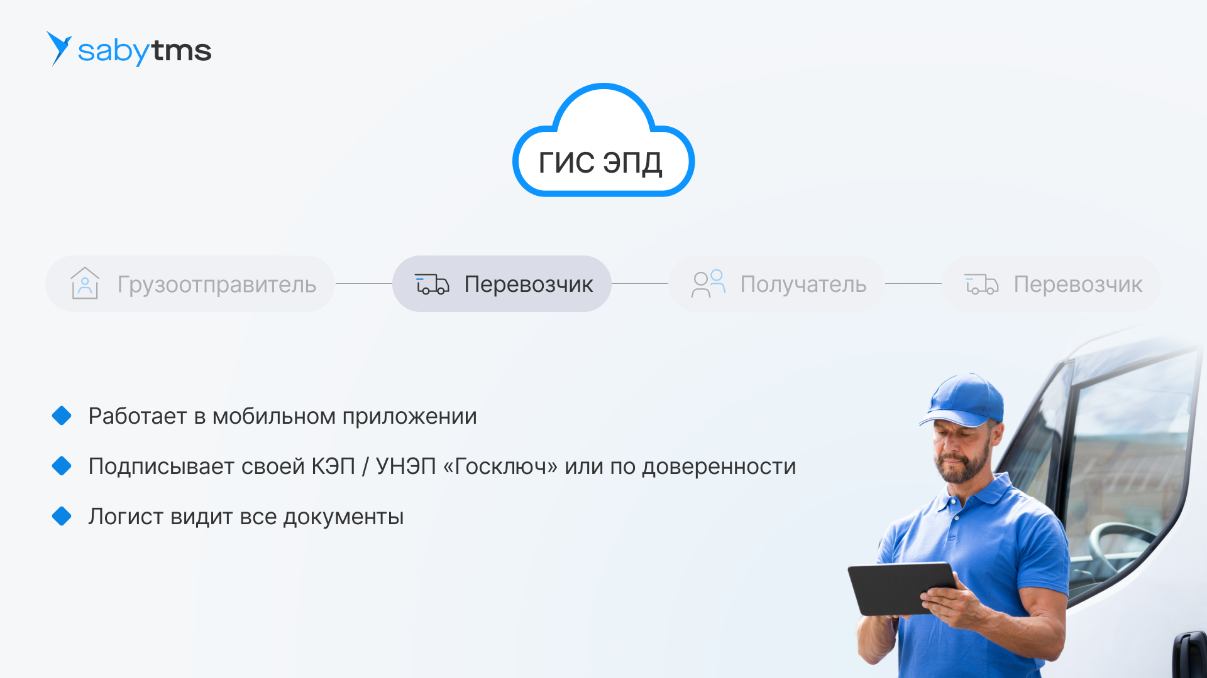

Slide 6
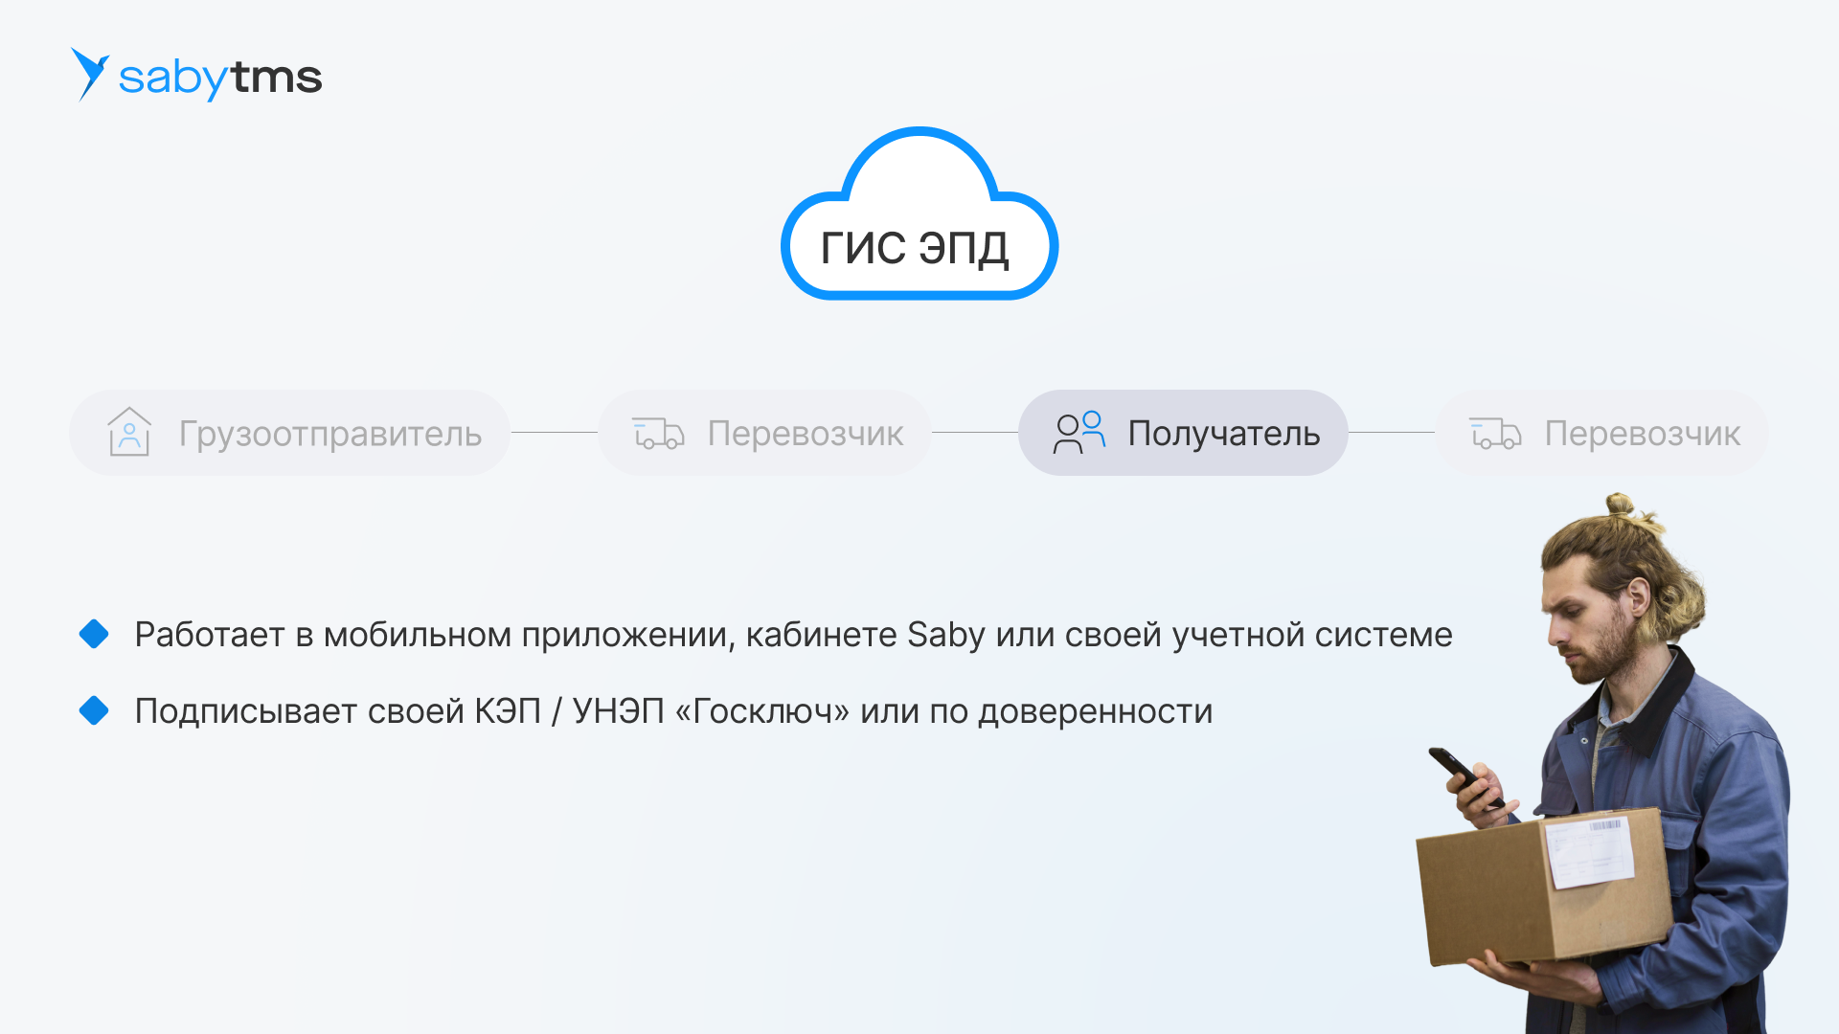

Slide 7
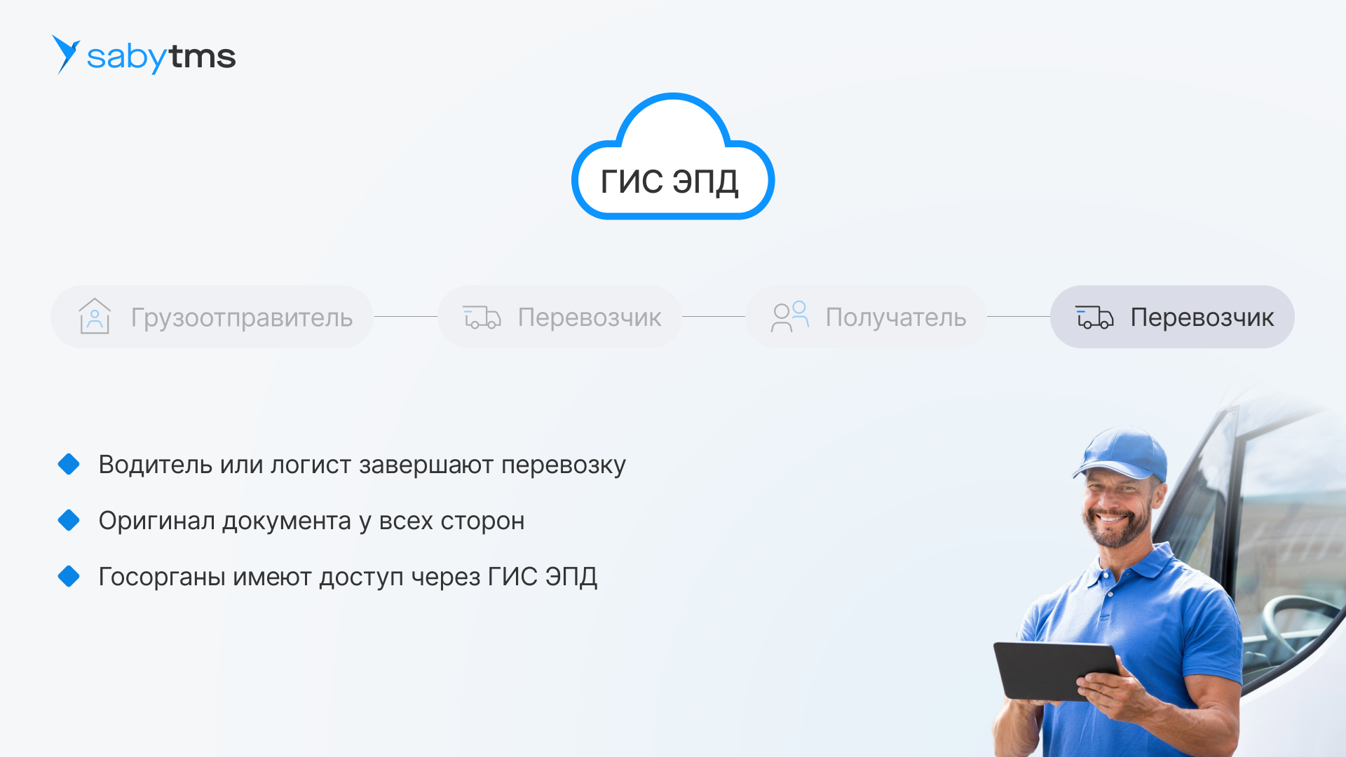

Slide 8
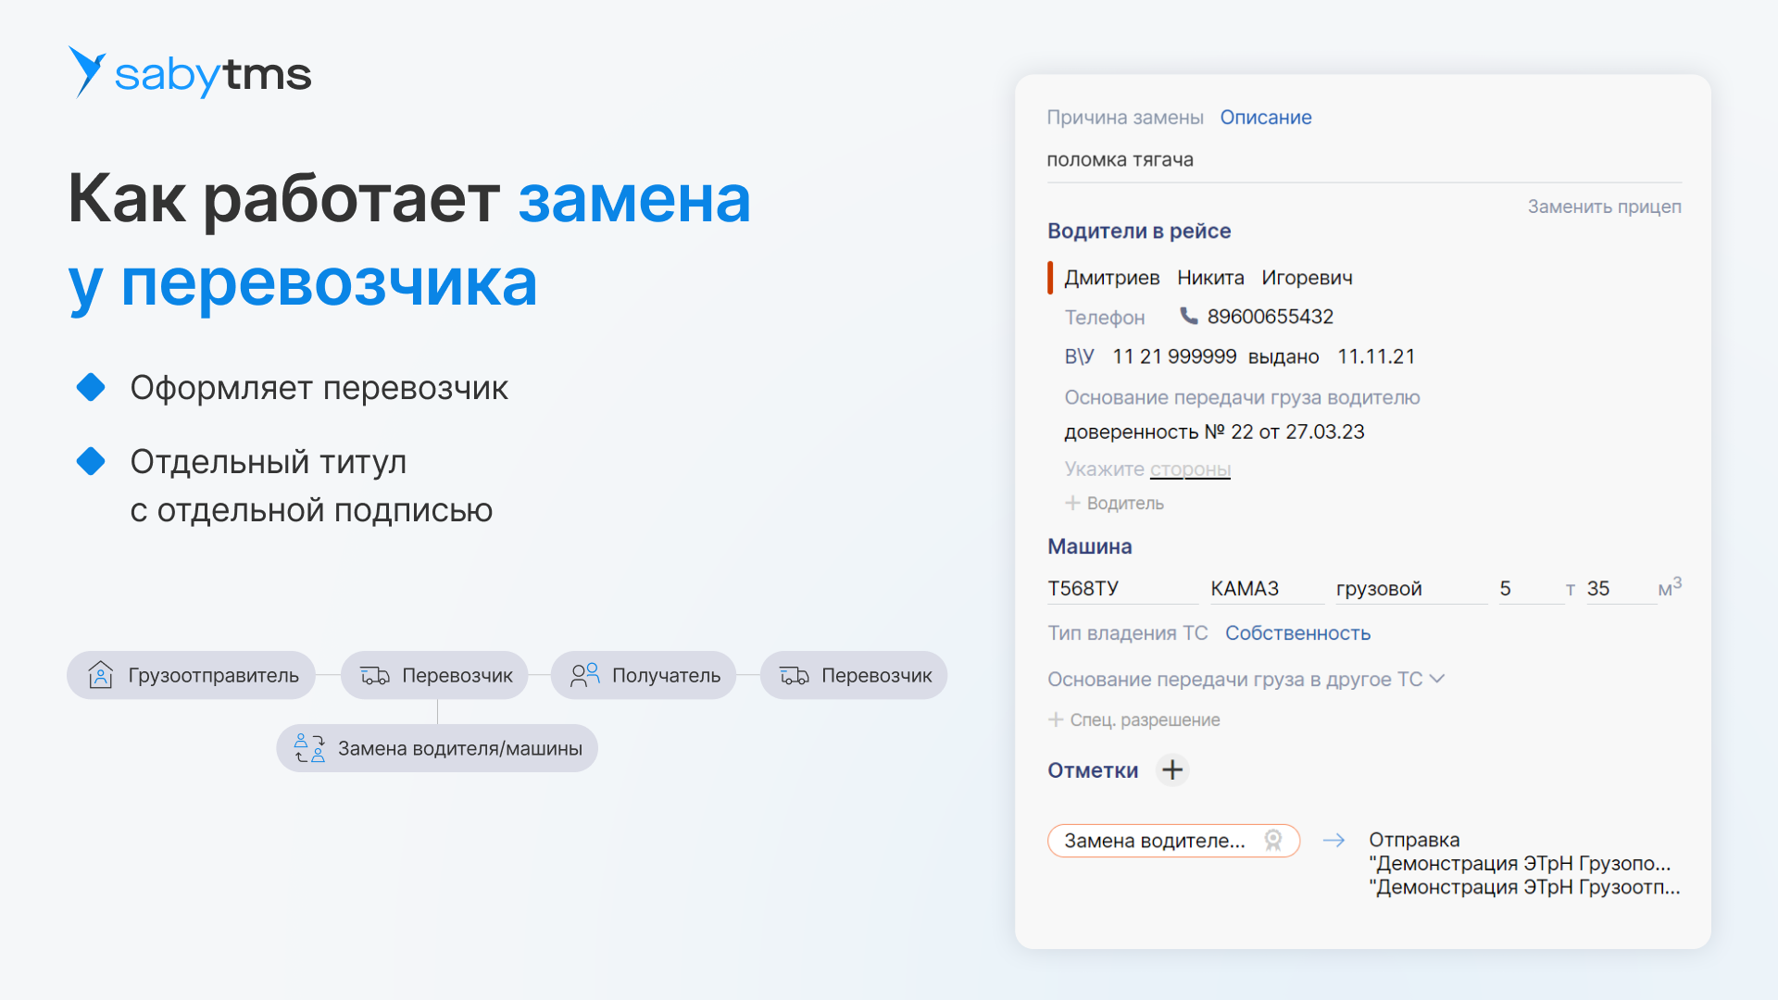

Slide 9
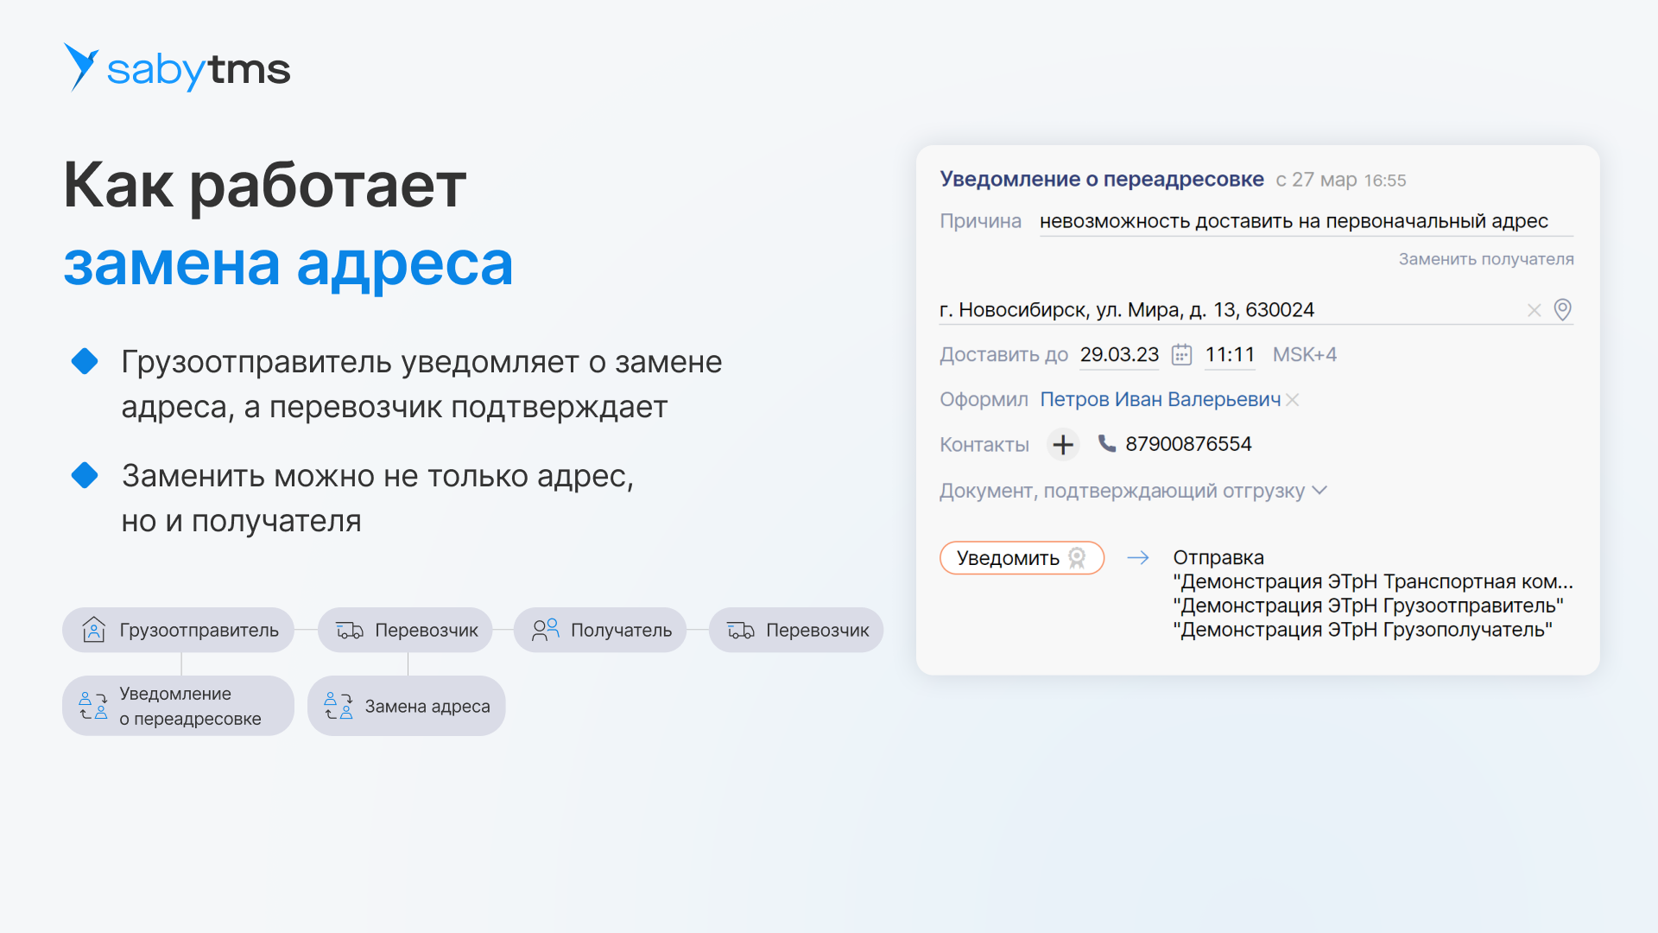

Slide 10
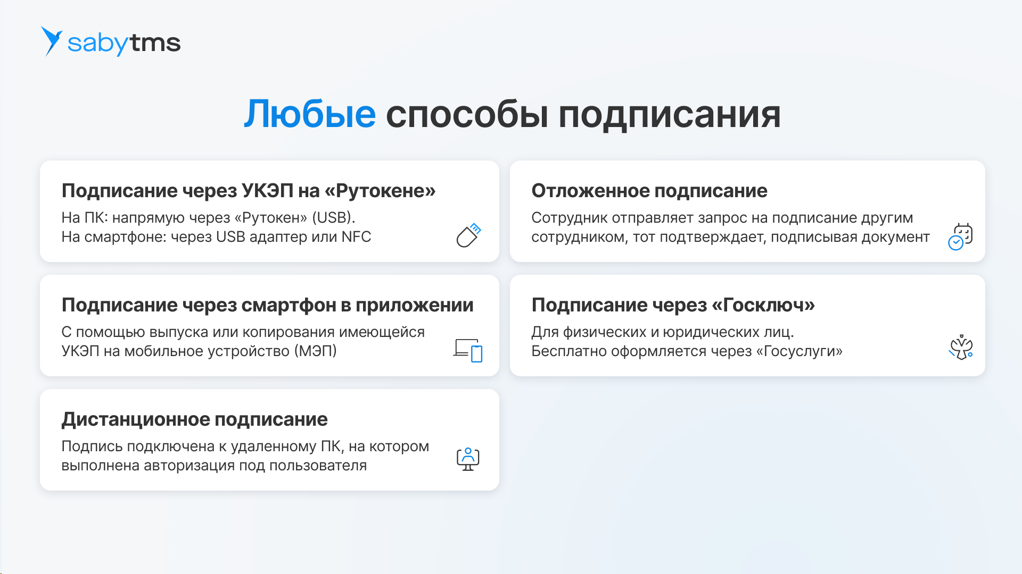

Slide 11
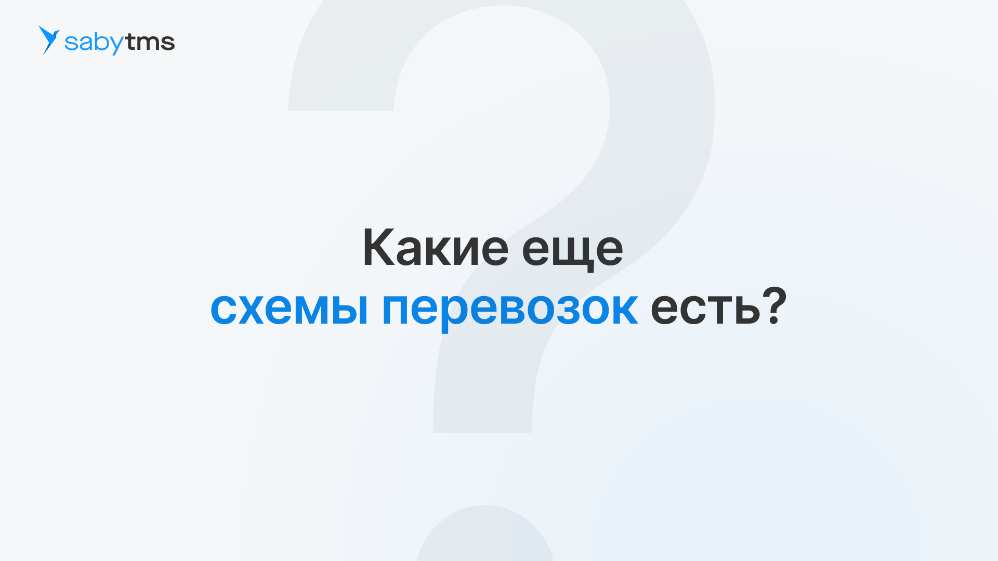

Slide 12
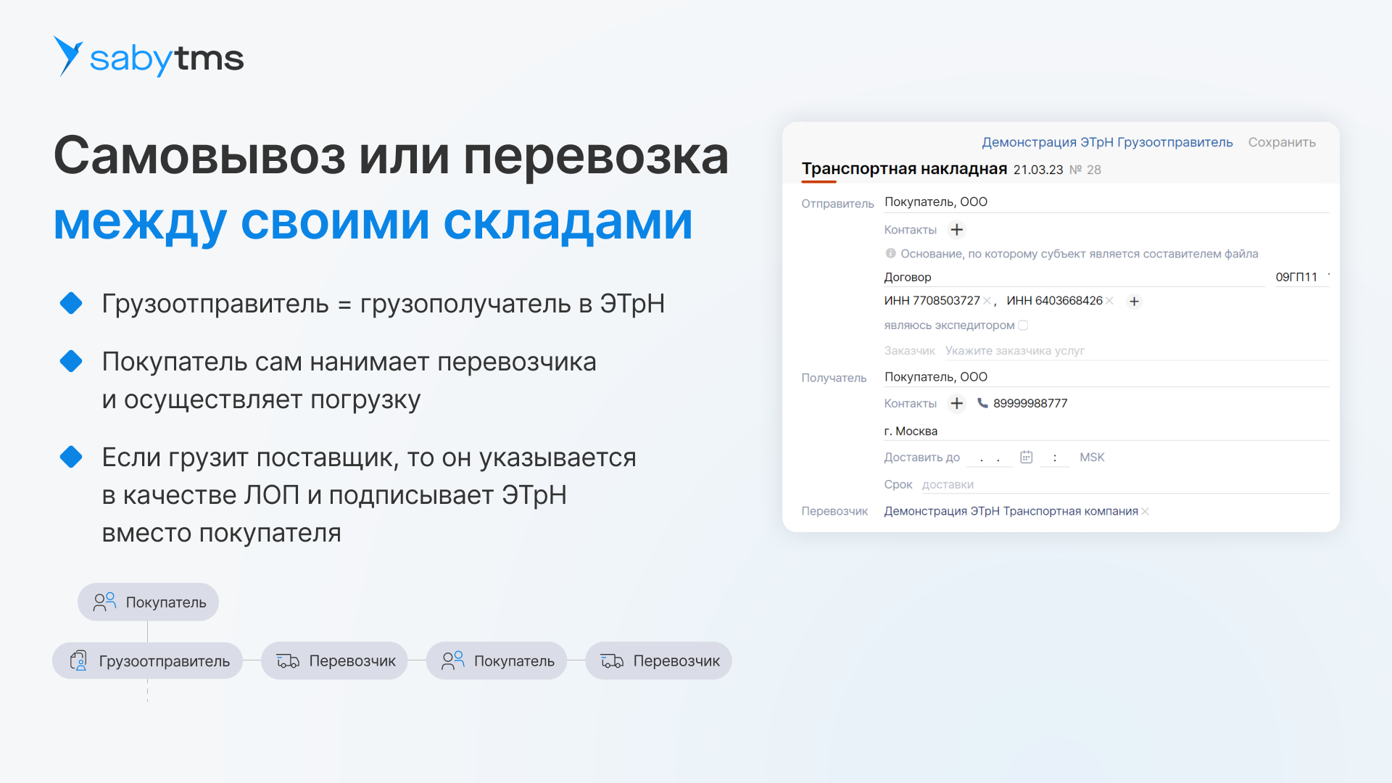
Notes:
Первая – это схема самовывоза.
Когда получатель сам организовывает доставку товара и нанимает перевозчика, то в ЭТрН грузоотправителем будет он. При этом, остается важным, кто осуществляет погрузку груза. В случае, если это делает сам получатель, то он и подписывает ЭТрН.
Если погрузку будет осуществлять поставщик, то мы указываем его в качестве лица, осуществляющего погрузку и тогда именно он будет подписывать первый этап ЭТрН.

Slide 13
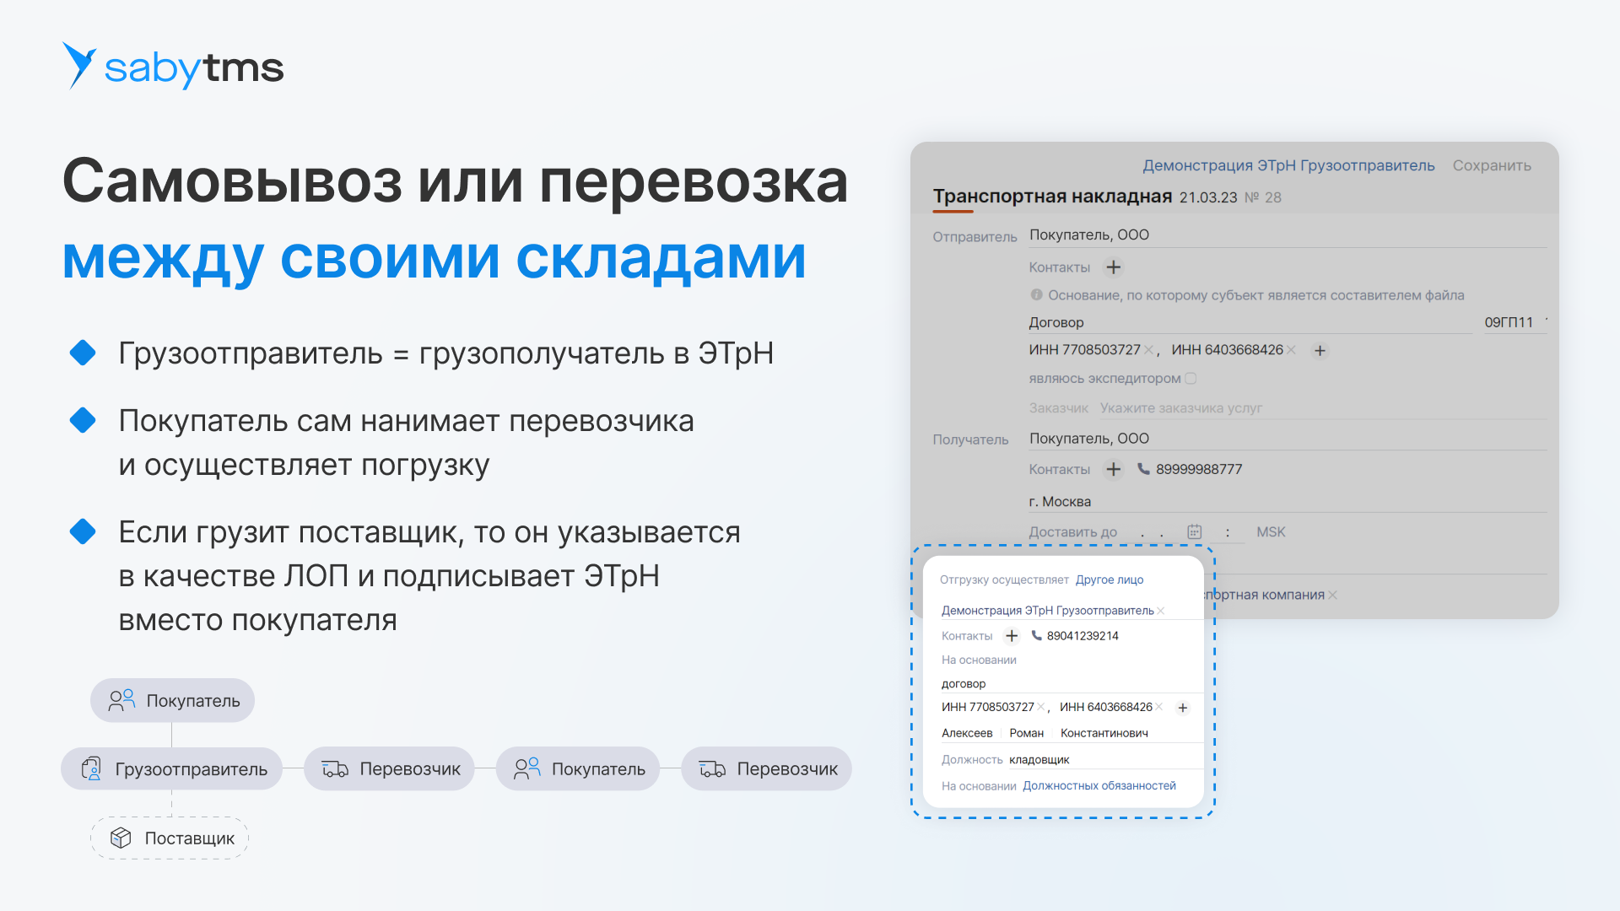
Notes:
Первая – это схема самовывоза.
Когда получатель сам организовывает доставку товара и нанимает перевозчика, то в ЭТрН грузоотправителем будет он. При этом, остается важным, кто осуществляет погрузку груза. В случае, если это делает сам получатель, то он и подписывает ЭТрН.
Если погрузку будет осуществлять поставщик, то мы указываем его в качестве лица, осуществляющего погрузку и тогда именно он будет подписывать первый этап ЭТрН.

Slide 14
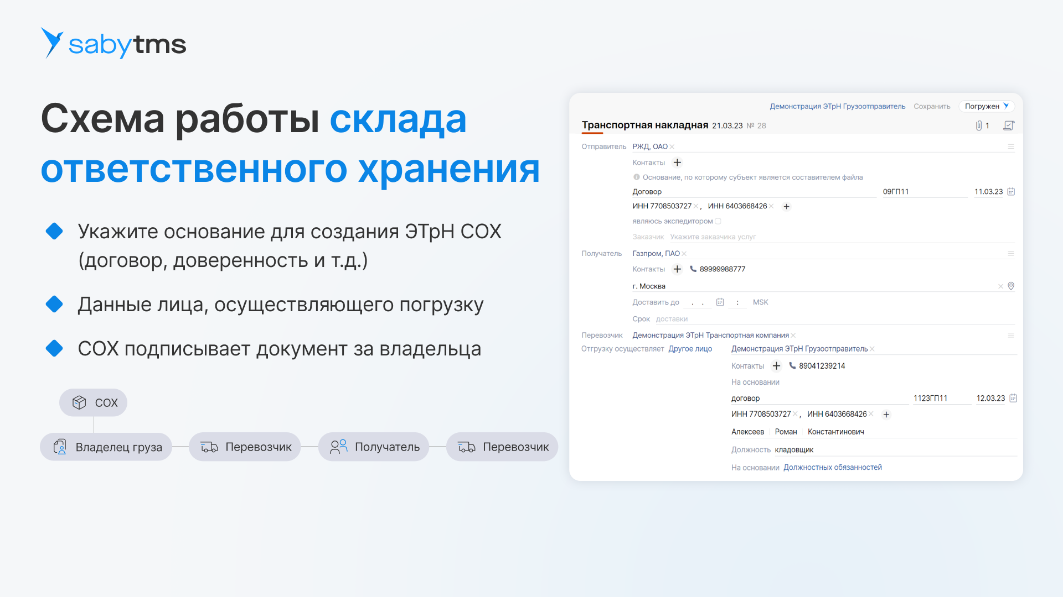

Slide 15
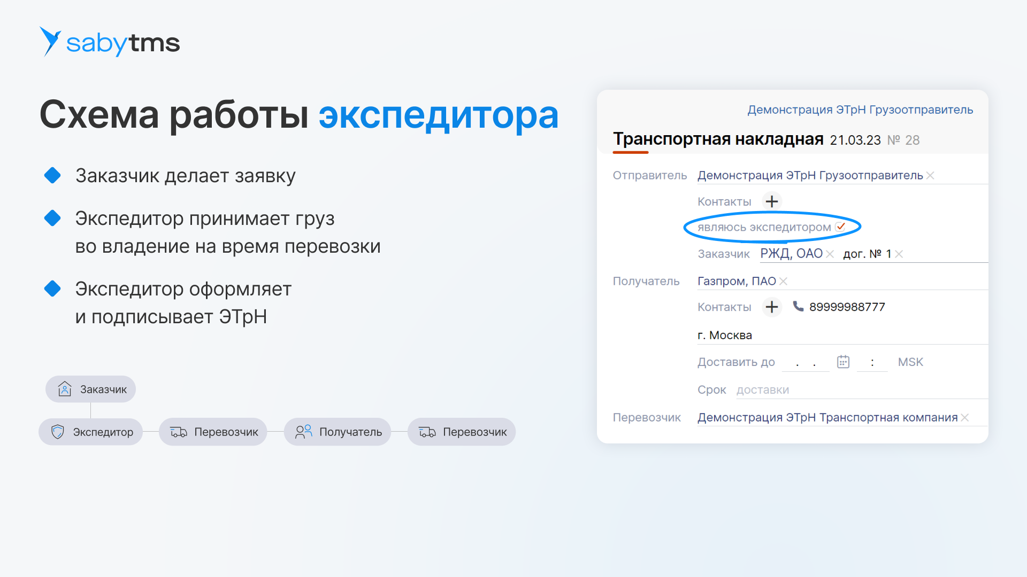

Slide 16
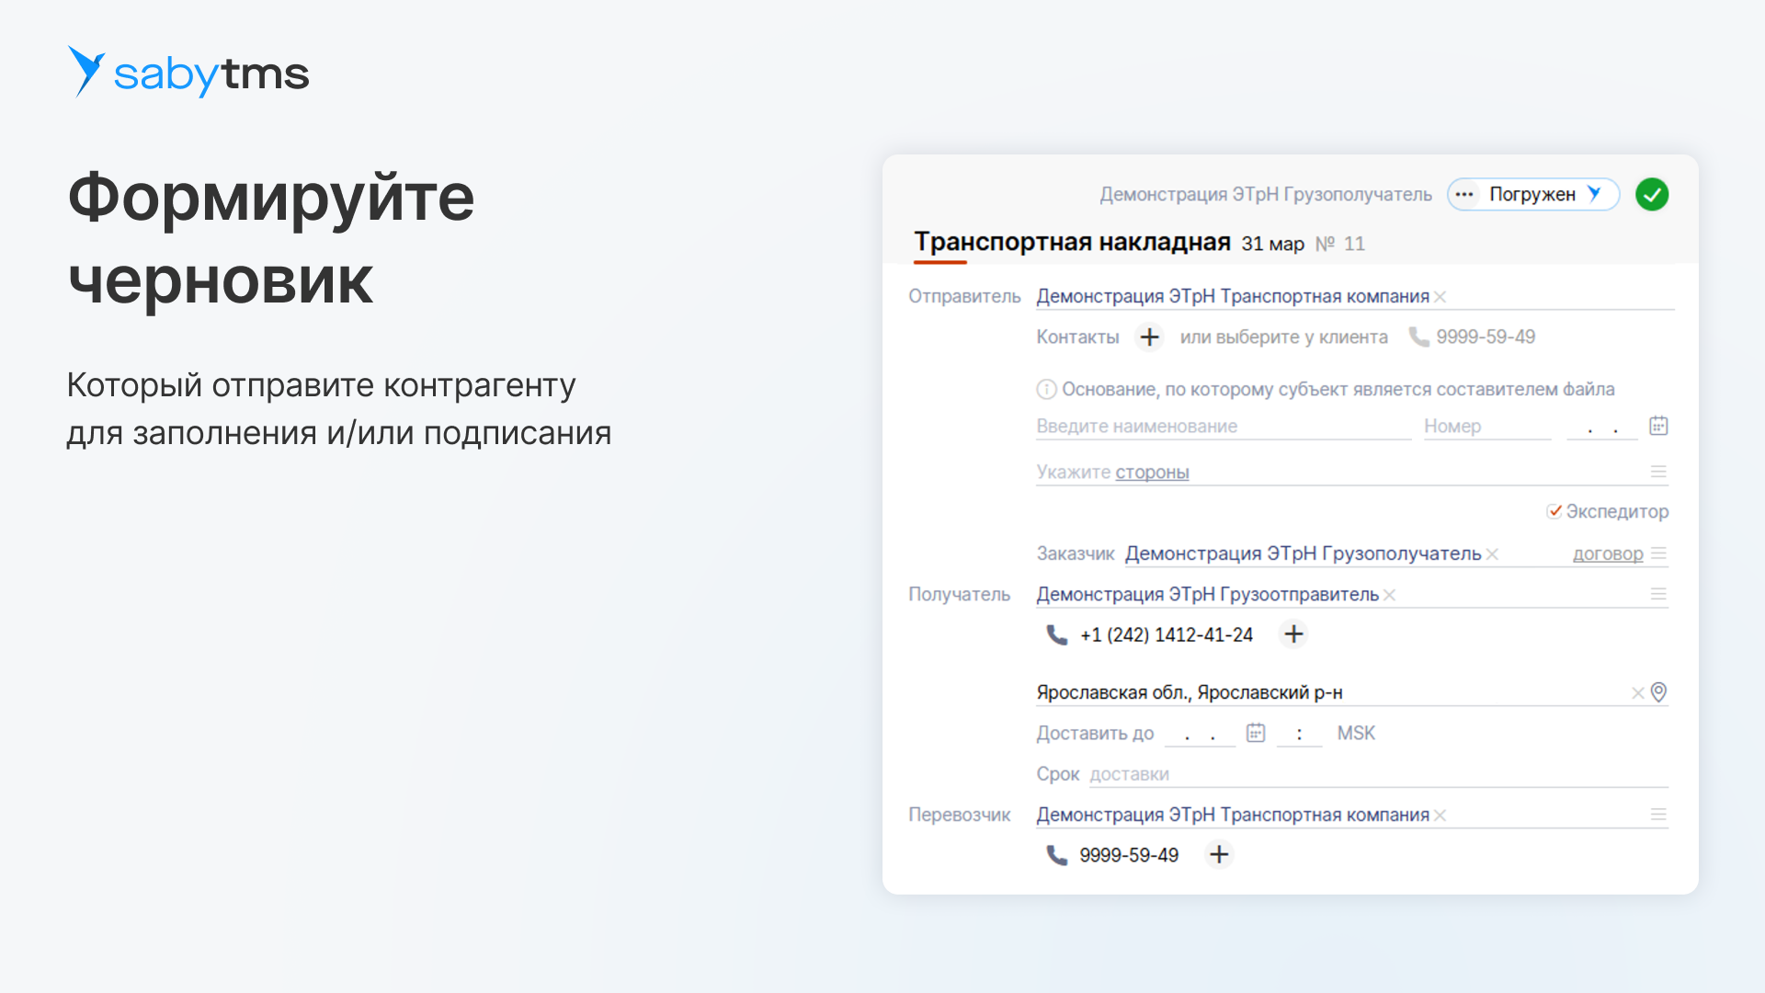

Slide 17
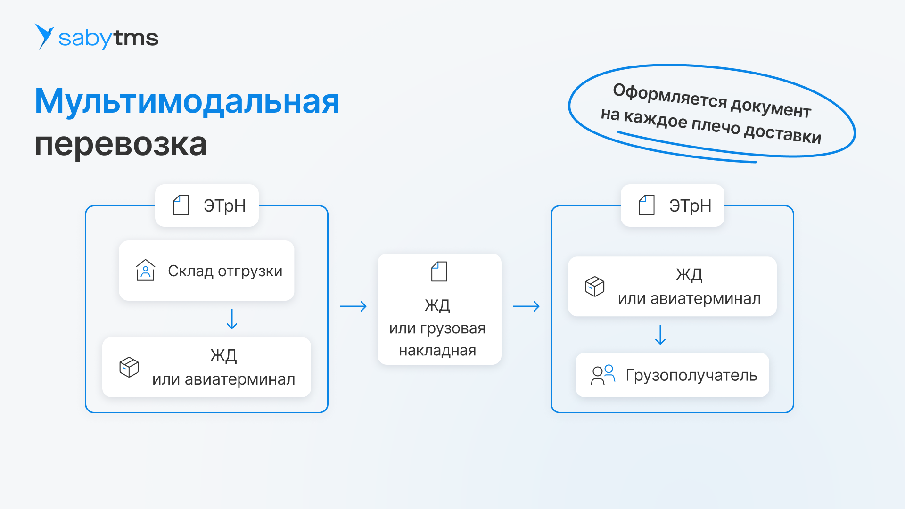

Slide 18
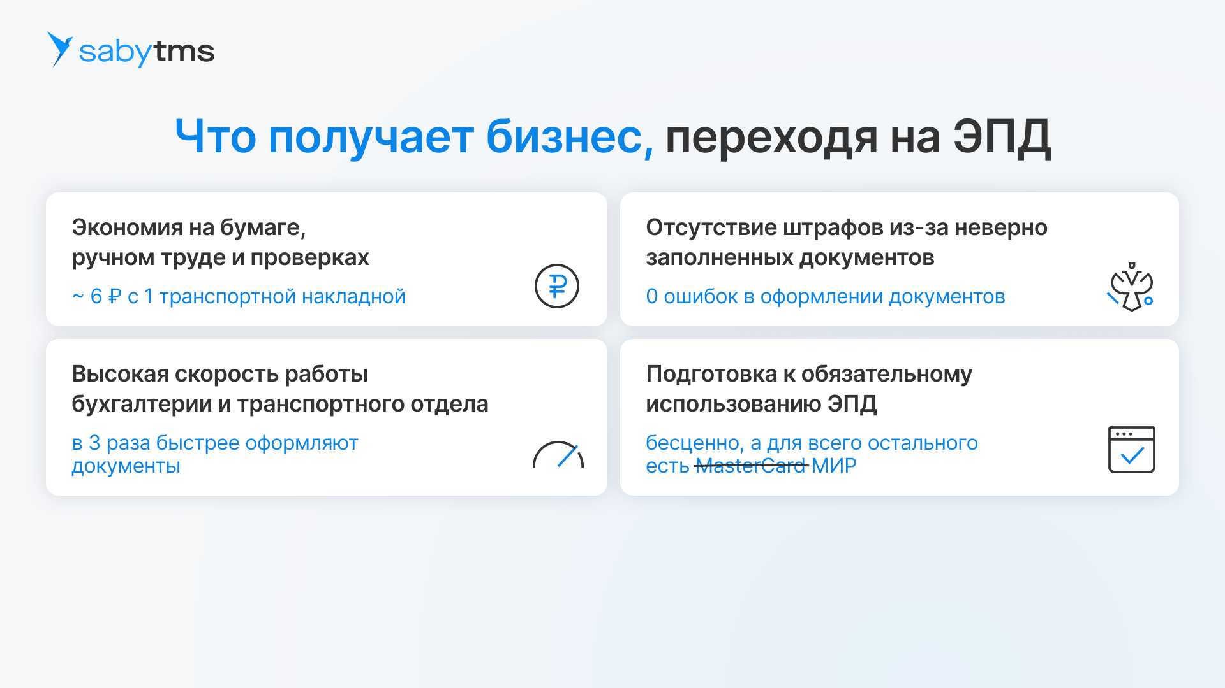

Slide 19
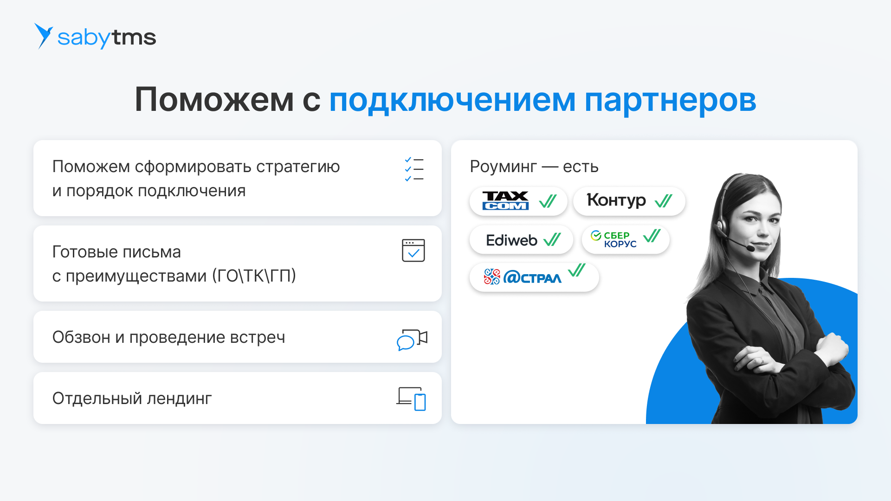

Slide 20
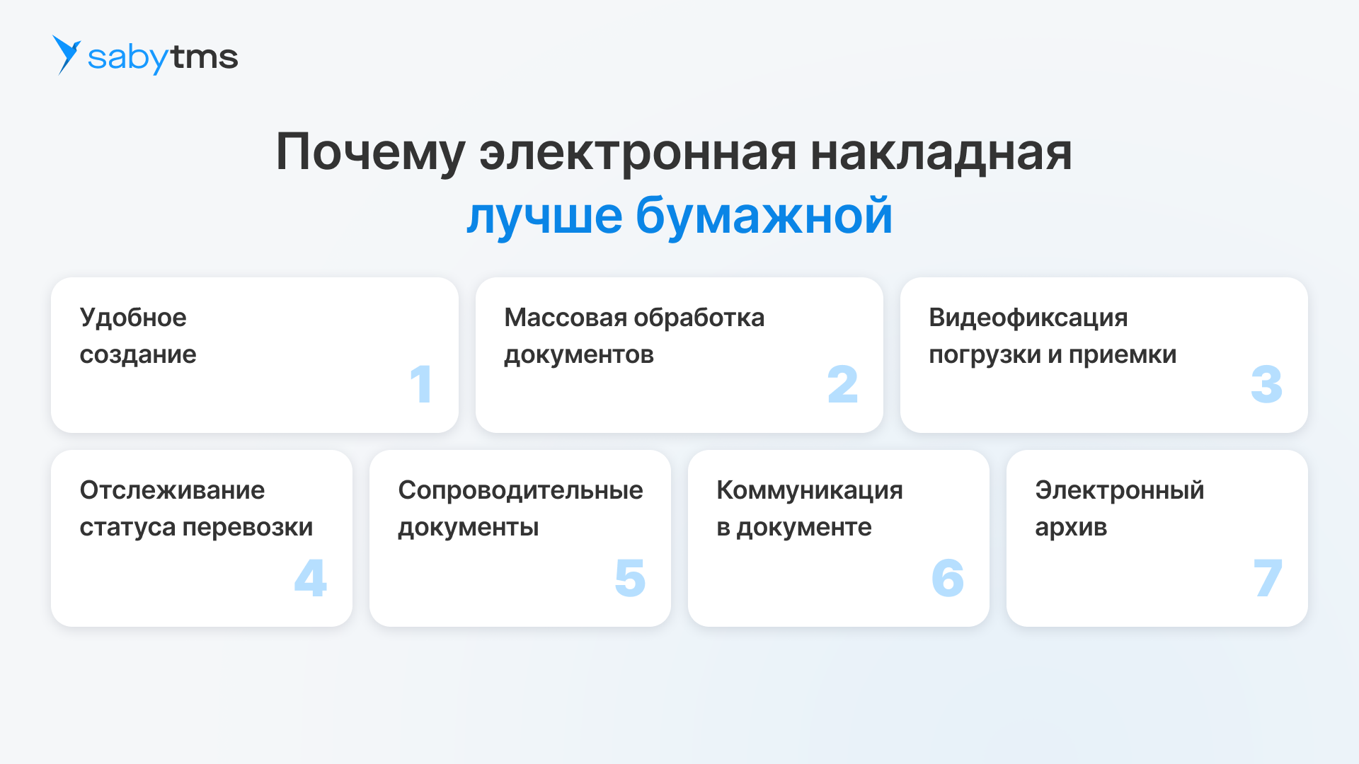
Notes:
Мы подробно разобрали на примере экономию при работе с ЭТрН, а теперь разберем, на чем у нас экономится время и оптимизируются бизнес-процессы в сравнении с работой на бумаге.
Создать и заполнить ЭТрН можно как вручную, так и из документа основания. Например, из заказ-заявки на перевозку, т.к. там будут поля, которые так же есть и в ЭТрН.
А если у Вас есть регулярные повторяющиеся перевозки, то можно копировать завершенную накладную, создав из неё шаблон, все данные перенесутся в новую ЭТрН. При необходимости, какие-то поля можно будет отредактировать и сразу запустить в работу.

Slide 21
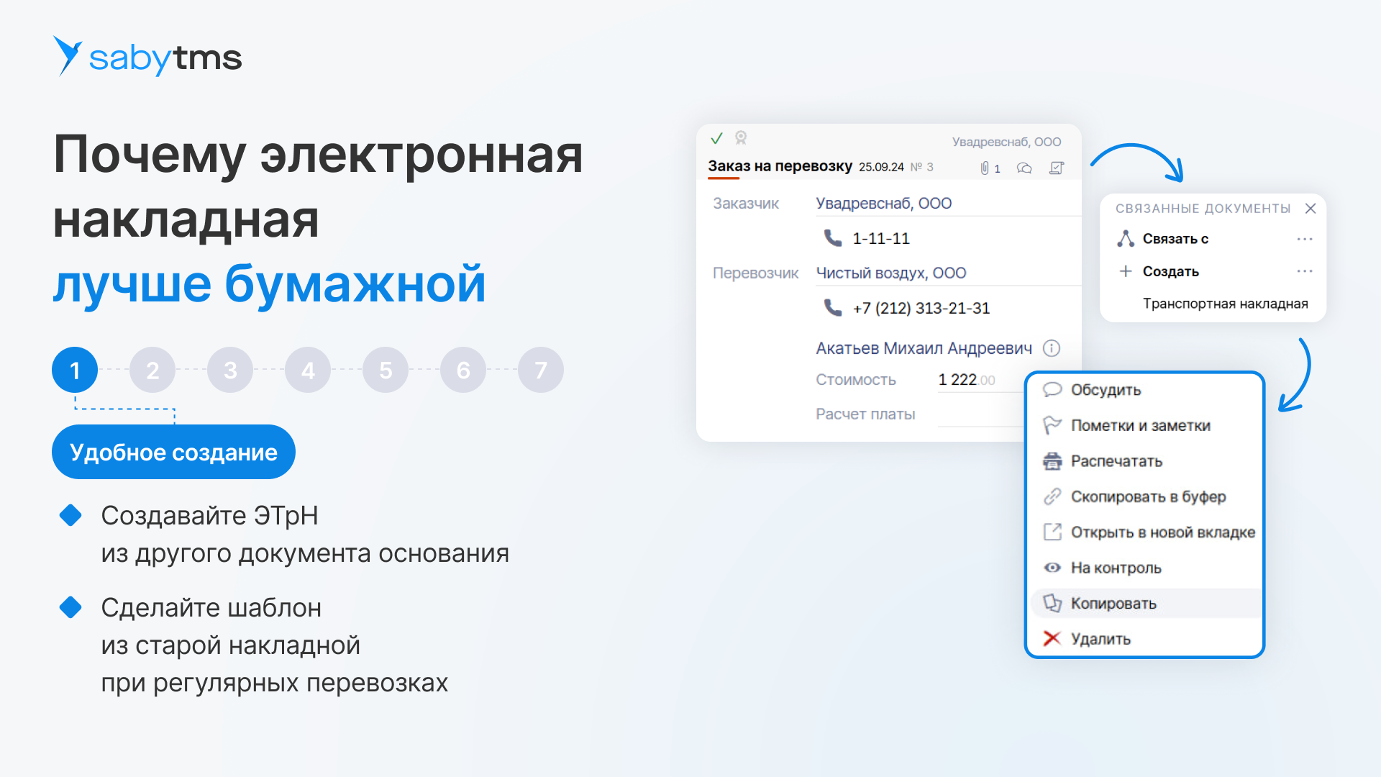
Notes:
Мы подробно разобрали на примере экономию при работе с ЭТрН, а теперь разберем, на чем у нас экономится время и оптимизируются бизнес-процессы в сравнении с работой на бумаге.
Создать и заполнить ЭТрН можно как вручную, так и из документа основания. Например, из заказ-заявки на перевозку, т.к. там будут поля, которые так же есть и в ЭТрН.
А если у Вас есть регулярные повторяющиеся перевозки, то можно копировать завершенную накладную, создав из неё шаблон, все данные перенесутся в новую ЭТрН. При необходимости, какие-то поля можно будет отредактировать и сразу запустить в работу.

Slide 22
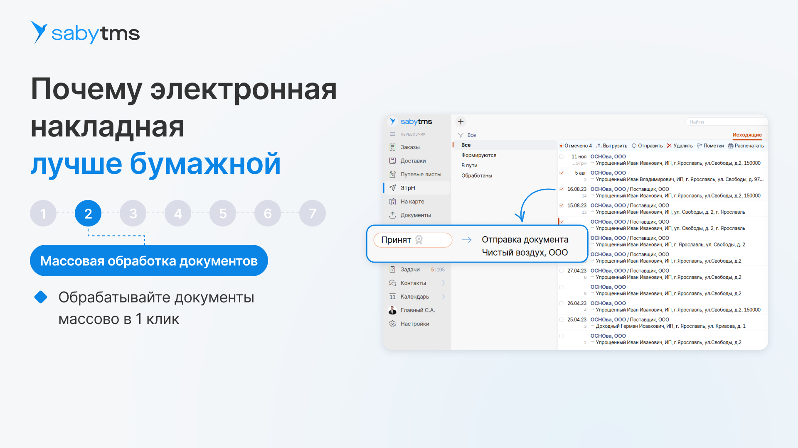
Notes:
А если накладных много, то с помощью функционала массовой обработки можно разом их все подписать, чтобы не заходить в каждую.

Slide 23
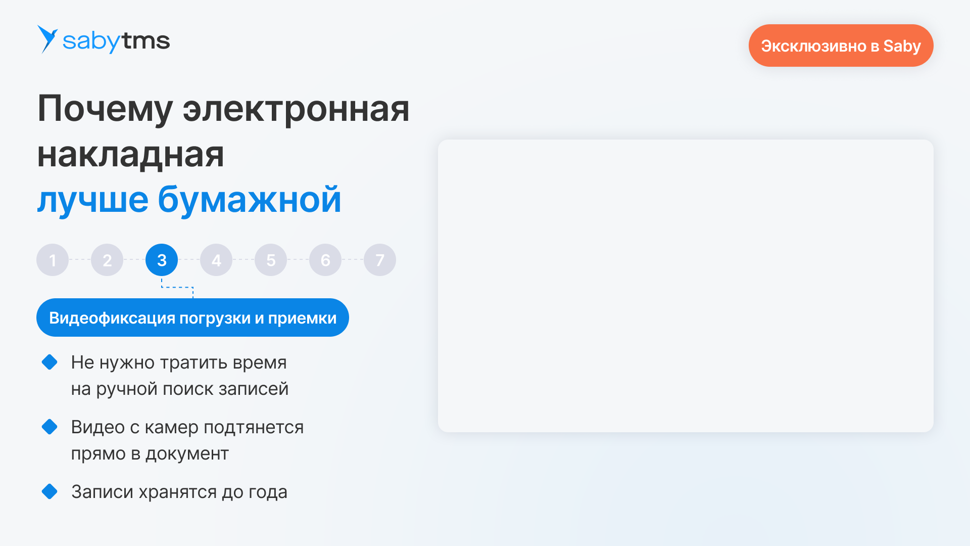
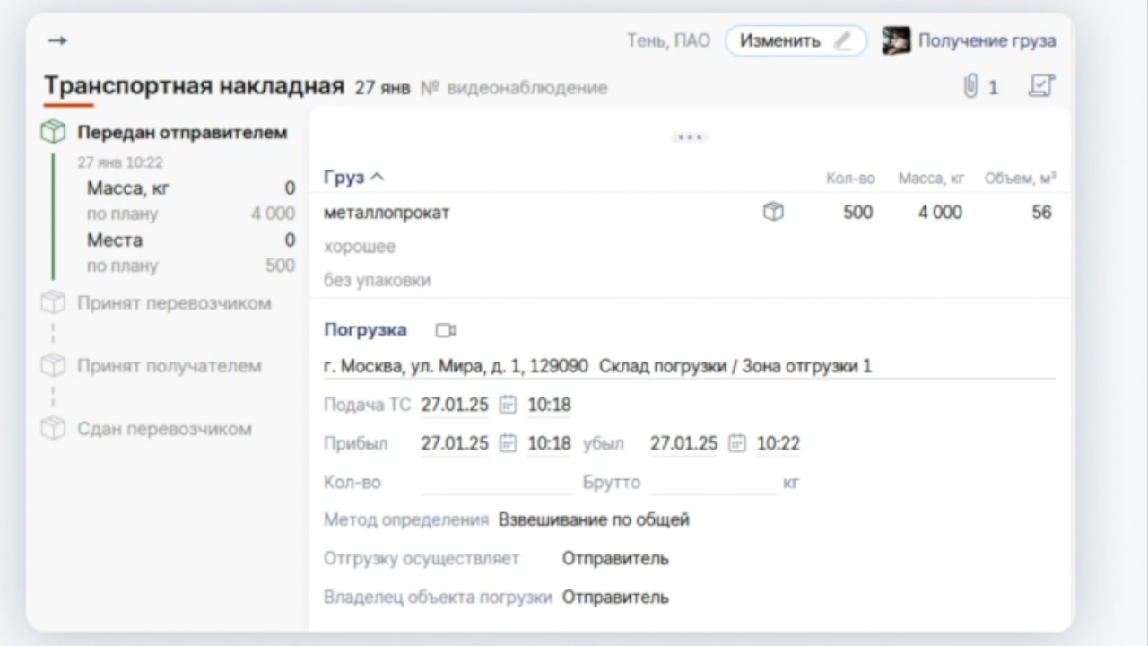
Notes:
А чтобы избежать споров и не искать видеозаписи из архива, мы интегрировали видеонаблюдение склада с ЭТрН. В каждом документе транспортной накладной можно будет просмотреть запись отрывка погрузки или выгрузки.
Сами видеозаписи будут доступны и видны только владельцу камеры, т.е. грузоотправителю или грузополучателю. А дальше вы сами решите, предоставить ли доступ к этой видеозаписи или нет.

Slide 24
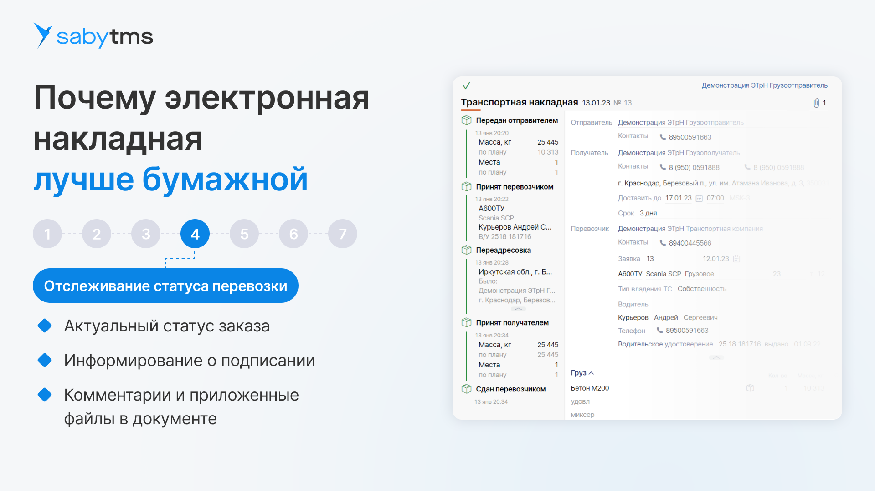
Notes:
Так как это электронный документ, то все стороны видят в режиме онлайн текущий статус – на каком этапе сейчас перевозка.
В правой части слайда как раз продемонстрирована завершенная транспортная накладная в личном кабинете. Видно, что груз был отправлен, принят перевозчиком, дальше был изменен адрес и в итоге получатель принял груз.

Slide 25
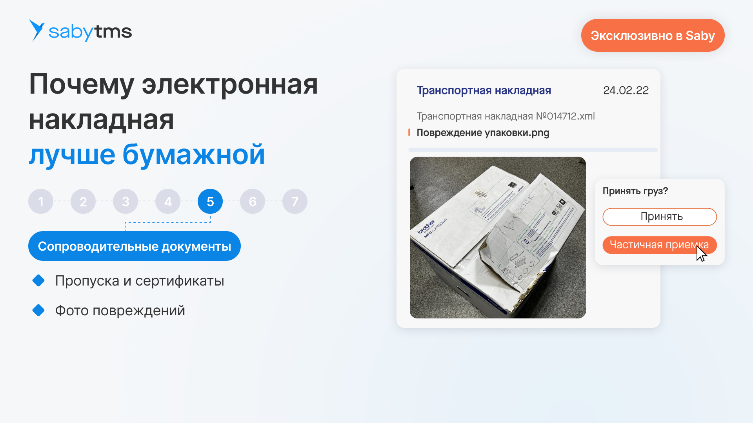
Notes:
Многие наши клиенты задают вопрос: «Можно ли к транспортной накладной прикрепить дополнительные документы?».
Можно. Любая из сторон на любом этапе может добавить к транспортной накладной неформализованные документы, например, фотографию коробки, скан сертификата на товар, декларацию качества и т.д.
Этот документ будет храниться в архиве с привязкой к конкретной транспортной накладной.
Необязательная опция, но многим клиентам это очень удобно.

Slide 26
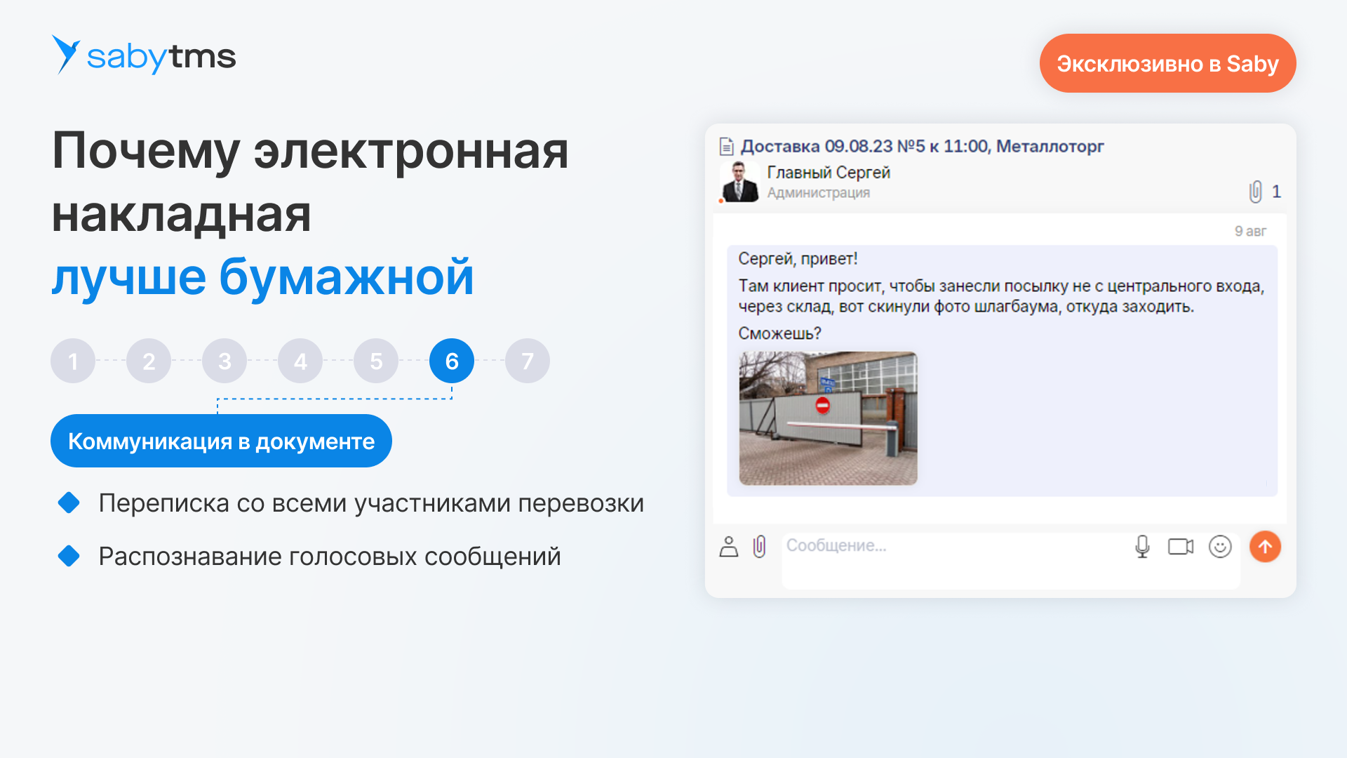
Notes:
Если возникла необходимость сообщить что-то коллегам или другой стороне перевозки, то внутри каждой ЭТрН есть функционал чата, в котором можно отправить сообщение, чтобы предупредить о каком-то изменении или запросить пропуск на разгрузку.
Чат позволяет прикладывать файлы, обмениваться голосовыми сообщениями с автоматическим преобразованием их в текст. Особенно часто этим пользуются водители, чтобы не отвлекаться и не писать сообщения за рулем.

Slide 27
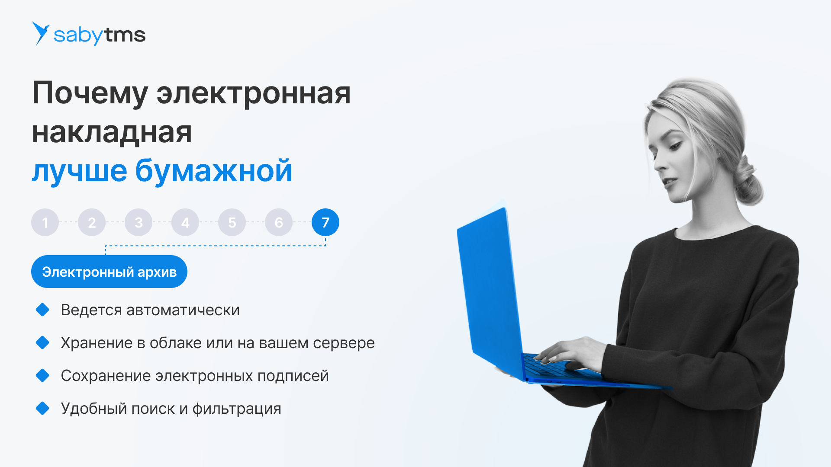
Notes:
Как только накладную подписали все стороны, она автоматически помещается в архив в нашем облаке. Нужный документ можно будет найти по любым ключевым словам, а так же с помощью удобной и гибкой фильтрации.
А если хранение в облаке не устраивает, то в любой момент вы сможете организовать хранение на своих серверах, причем документы будут с электронными подписями - это у нас тоже реализовано.

Slide 28
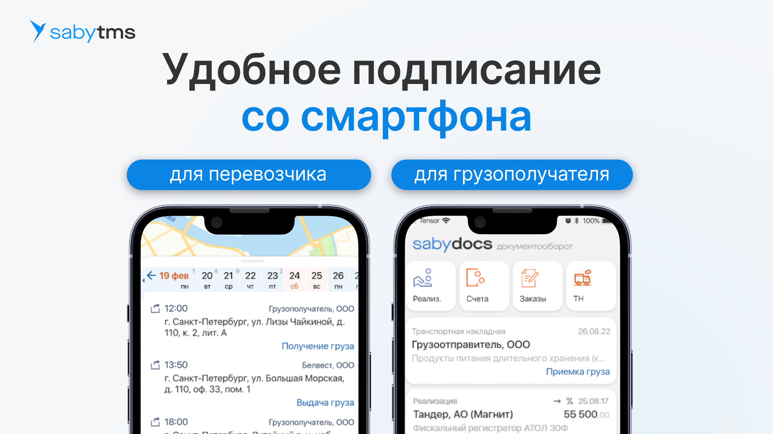

Slide 29
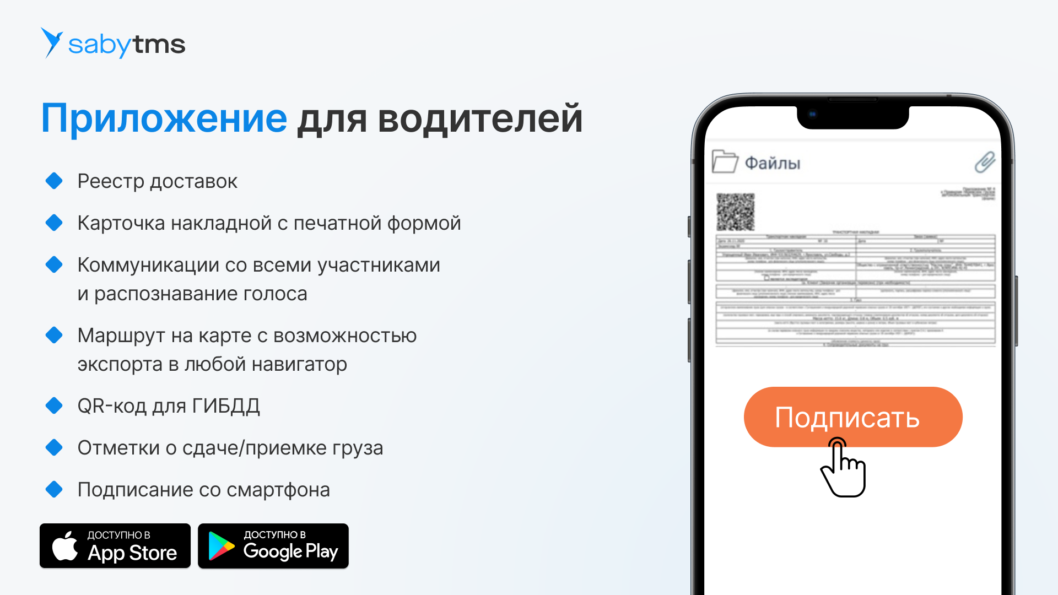

Slide 30
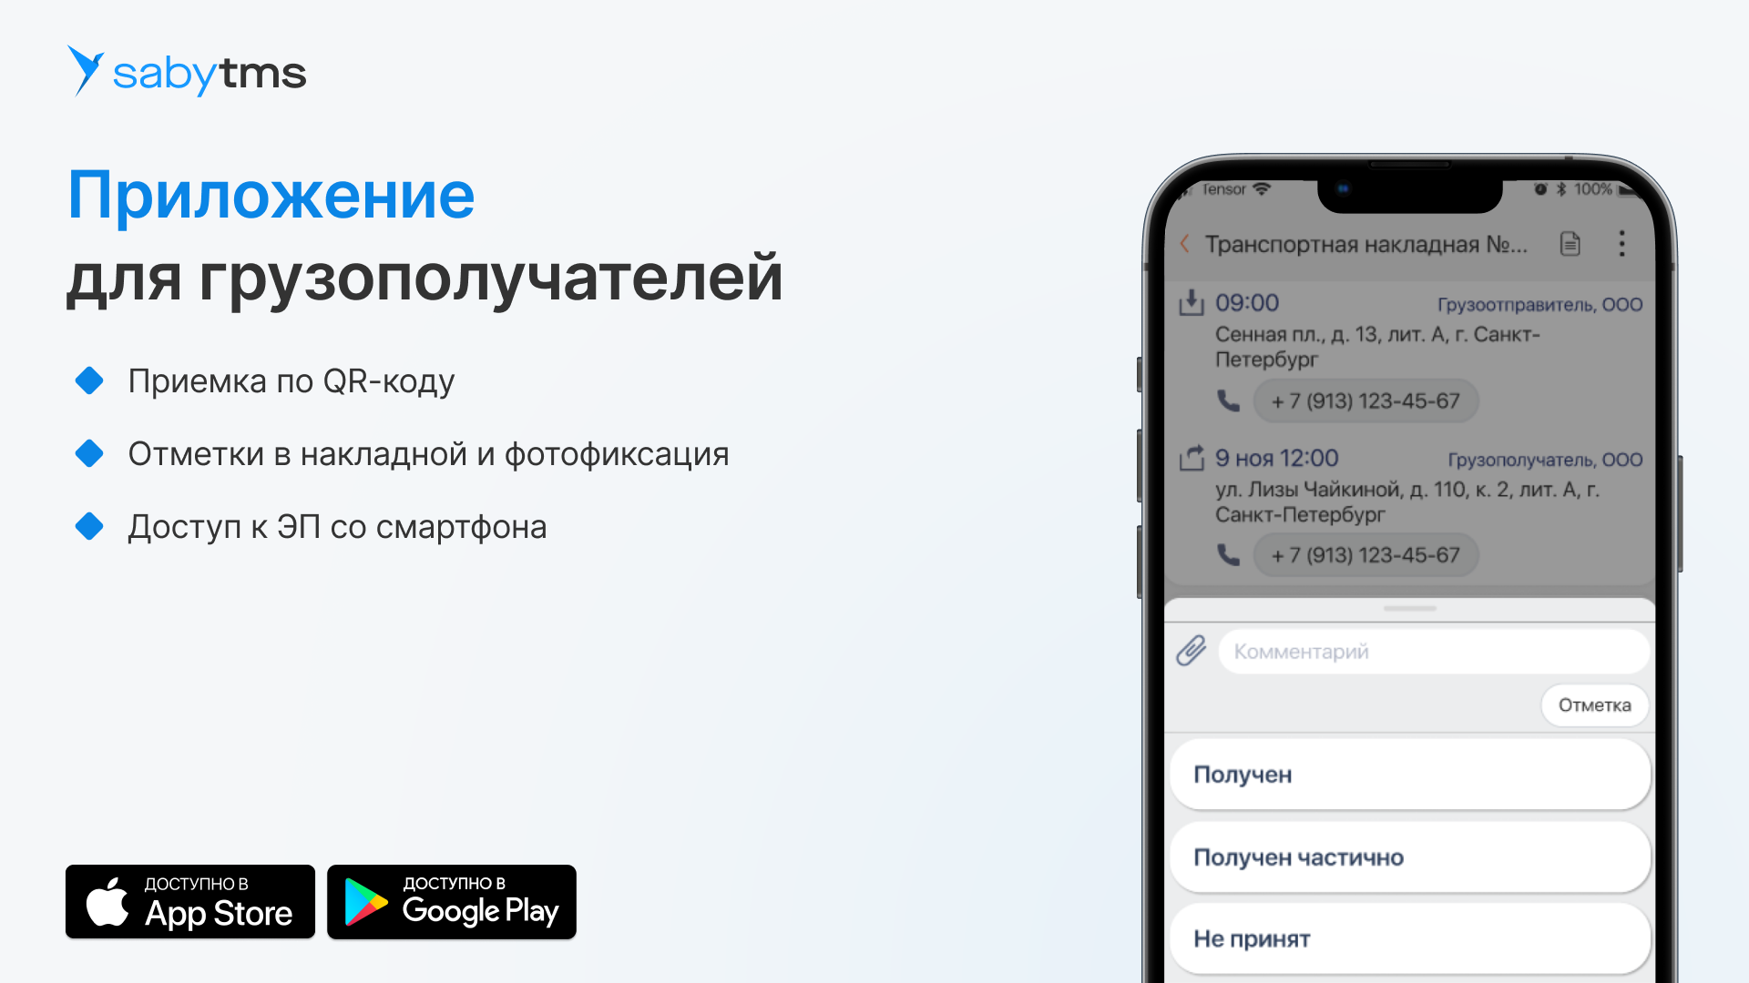

Slide 31
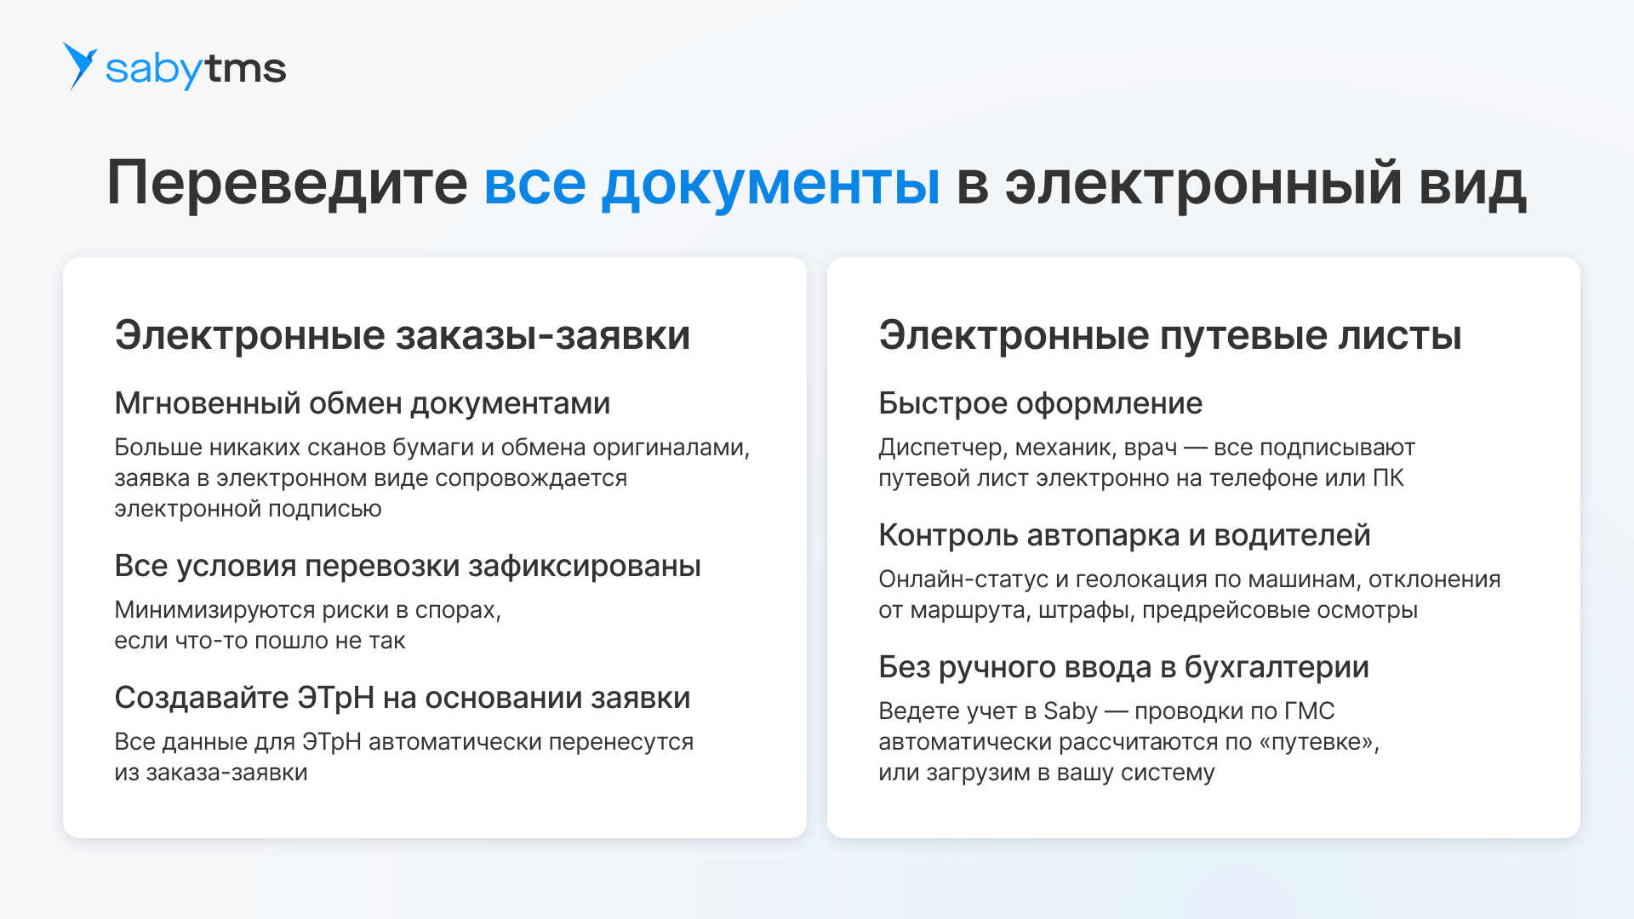

Slide 32
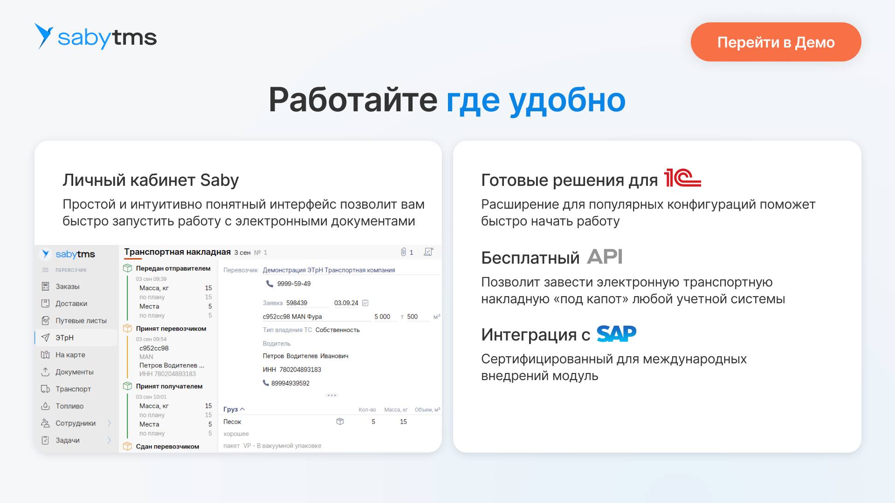

Slide 33
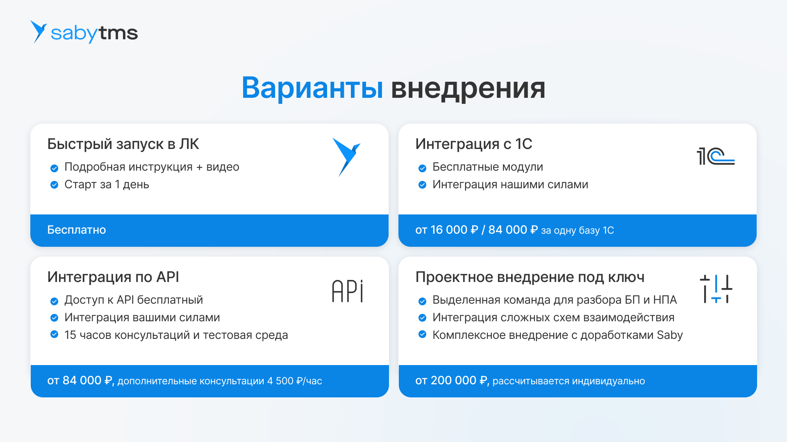

Slide 34
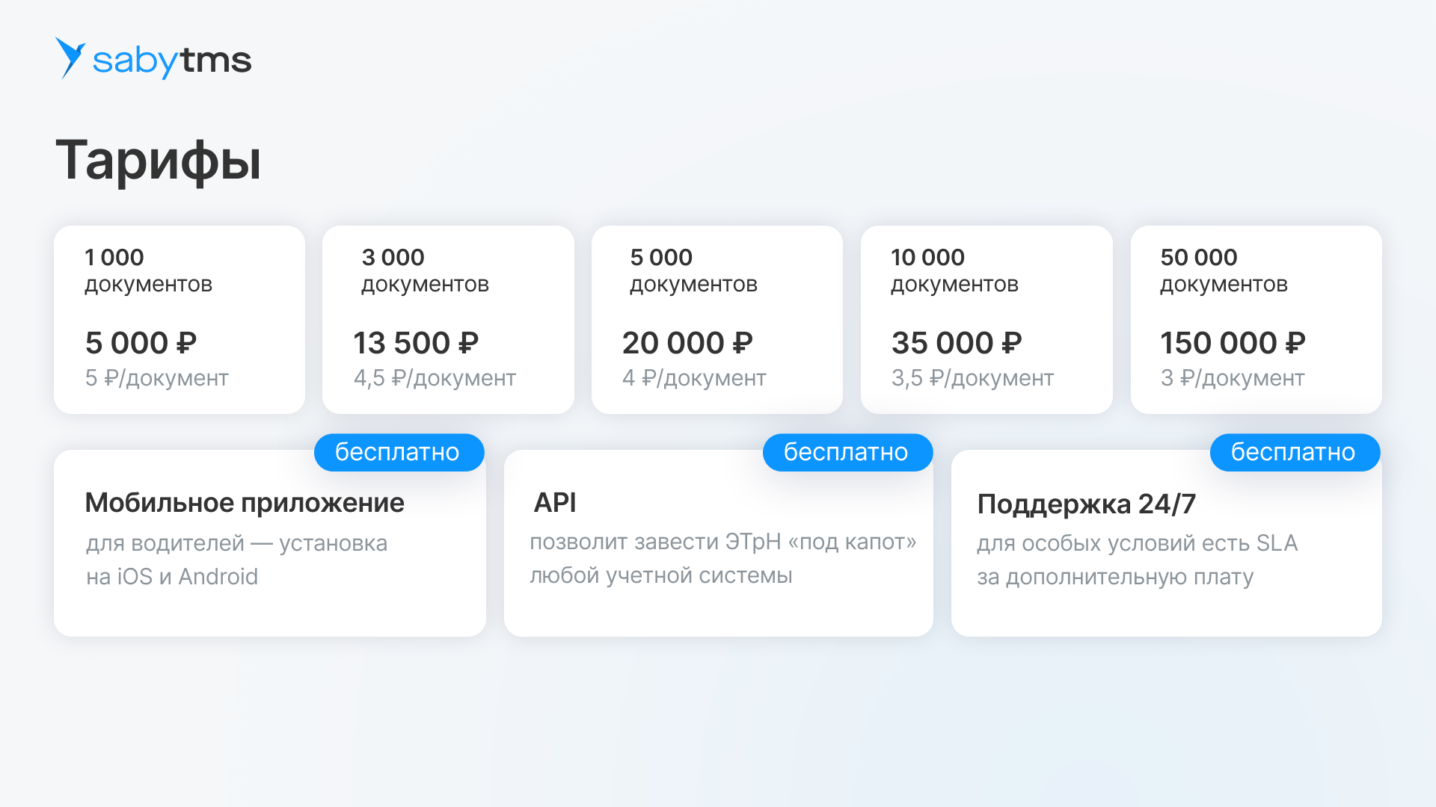

Slide 35
